Slide 1











Оптимизация организации процессов занятости педагогического коллектива как эффективный способ развития школы
Соколова Т.Н.,
директор МБОУ «СОШ №196»
ЗАТО Северск

Slide 2



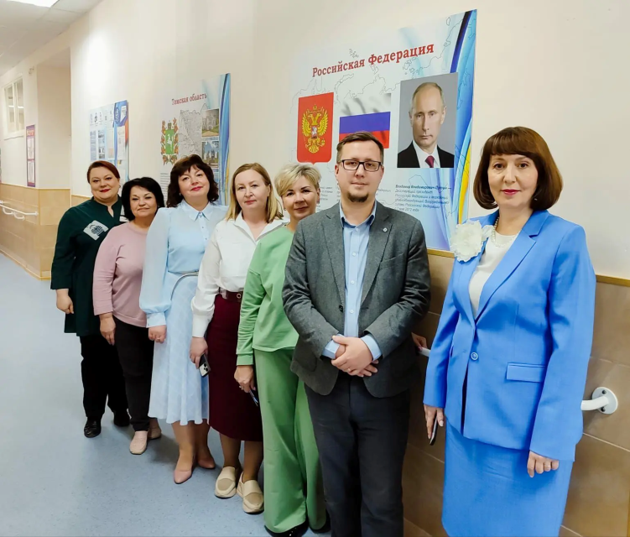
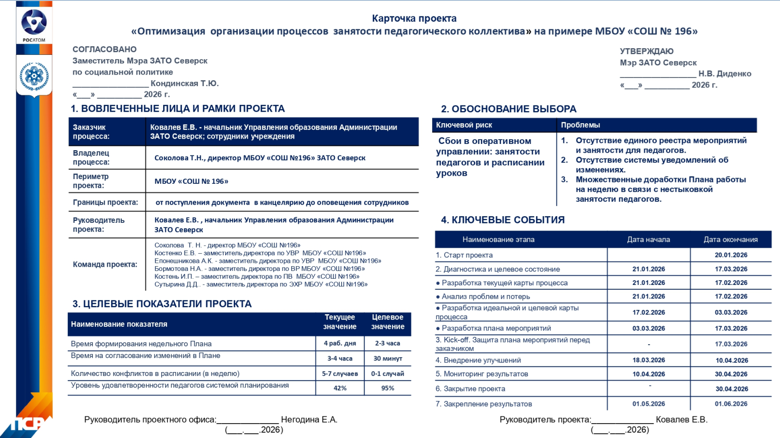
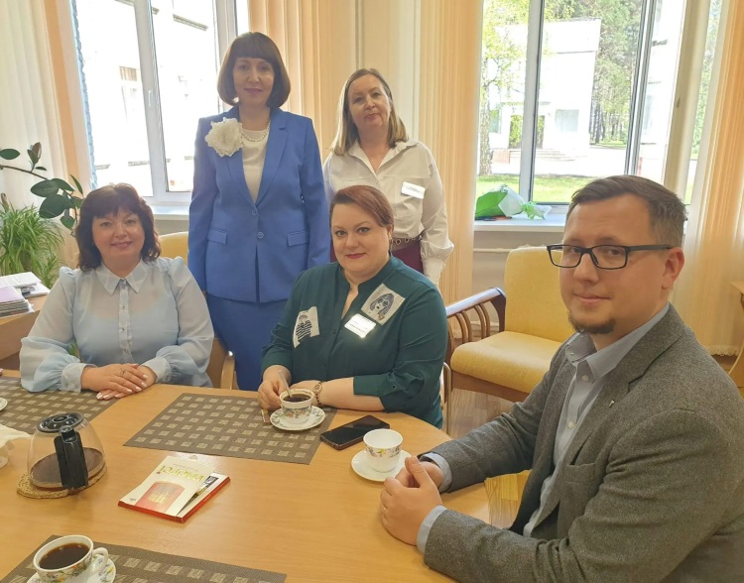
команда проекта: административная команда школы

Slide 3
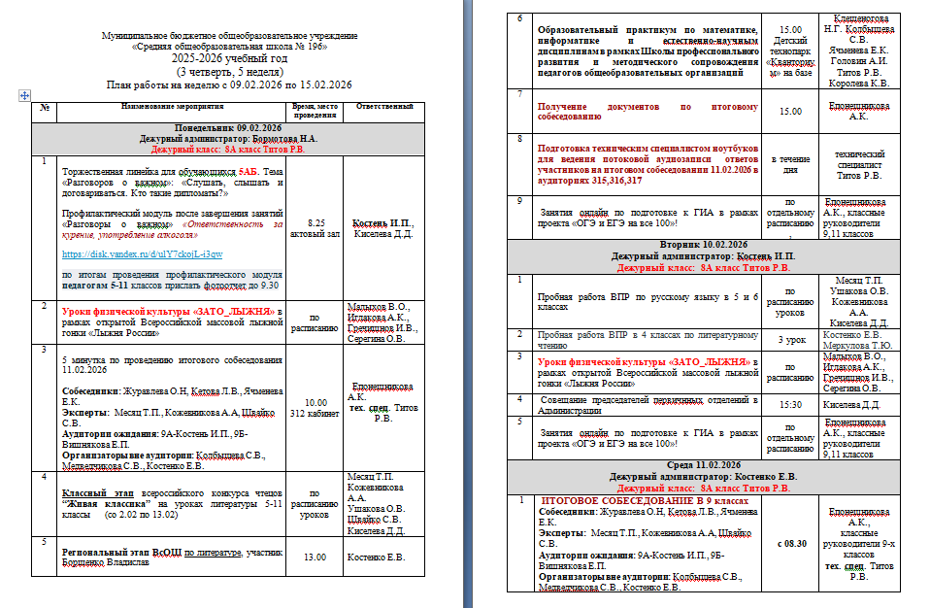
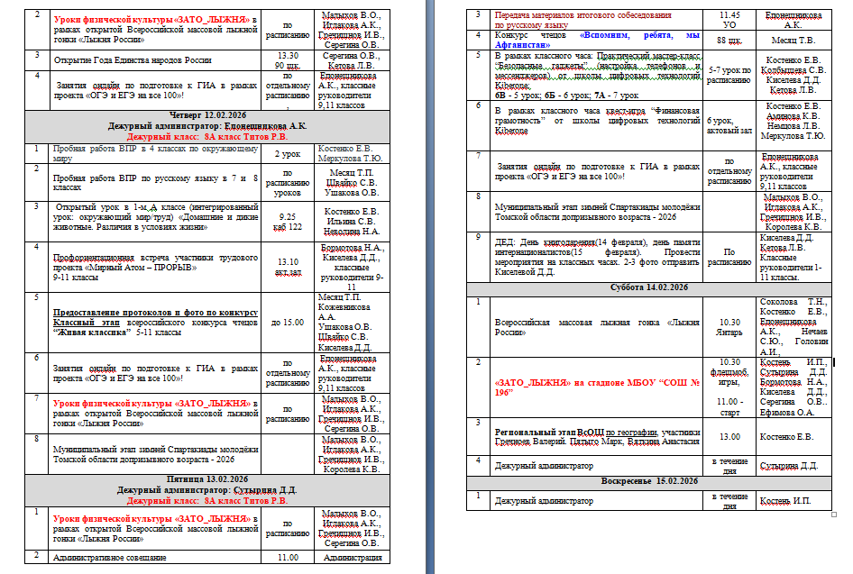
Результат проекта: еженедельный план работы школы

Slide 4
обоснование оптимизации управленческих процессов
Проблемы:
Отсутствие единого реестра мероприятий и занятости для педагогов.
Отсутствие единой системы уведомлений об изменениях.
Множественные доработки Плана работы на неделю в связи с нестыковкой занятости педагогов.
Цели и плановый эффект:
Наименование показателя | Текущий показатель | Целевой показатель
Время формирования недельного плана | 4 рабочих дня | 2-3 часа
Количество конфликтов в расписании (в неделю) | 5-7 случаев | 0-1 случай
Уровень удовлетворенности педагогов системой планирования | 42% | 95%
Время на согласование изменений в плане | 3-4 часа | 30 минут

Slide 5
Процесс формирования плана работы школы на неделю до/после оптимизации

Slide 6
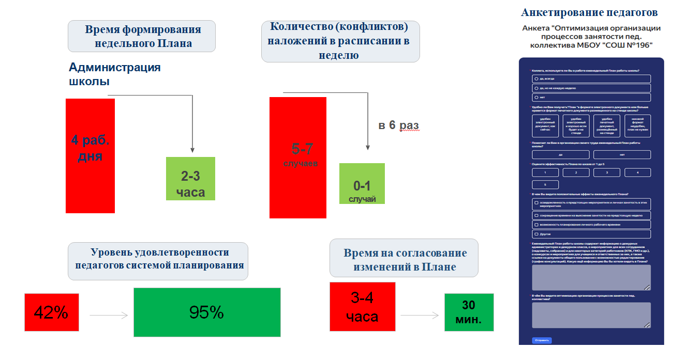
Изменения в Процессах формирования плана работы школы на неделю до/после оптимизации

Slide 7

Результат внедрения
недельного плана работы школы
Сокращение времени планирования
Формирование недельного плана: с 4 дней до 2 часов.
Оперативное внесение изменений: с 3–4 часов до 30 минут.
Внедрение единой цифровой платформы для планирования и общего редактирования.
Обеспечение доступа к актуальному Плану 100% педагогов.
Устранение организационных конфликтов
Снижение количества накладок в расписании: с 5–7 до 0–1 в неделю.
Автоматизация распределения аудиторий и ресурсов.
Внедрение в План гиперссылок для ознакомления пед. коллектива с актуальными документами (приказами, распоряжениями, методическими рекомендациями) необходимыми для срочного включения и использования в работе.
Ключевые улучшения:
Единое пространство для координации деятельности школы.
Исключение дублирования данных и наложений.
Повышение гибкости управления в условиях изменений.
Расширение содержания Плана (служит дополнительно и для сбора и внесения отчетных данных педагогами в документы общего редактирования и использования)
Экономический эффект:
Экономия рабочего времени педагогов.
Сокращение временных затрат на административные ресурсы.
Проект планируется использовать в штатном режиме работы школы.

Slide 8

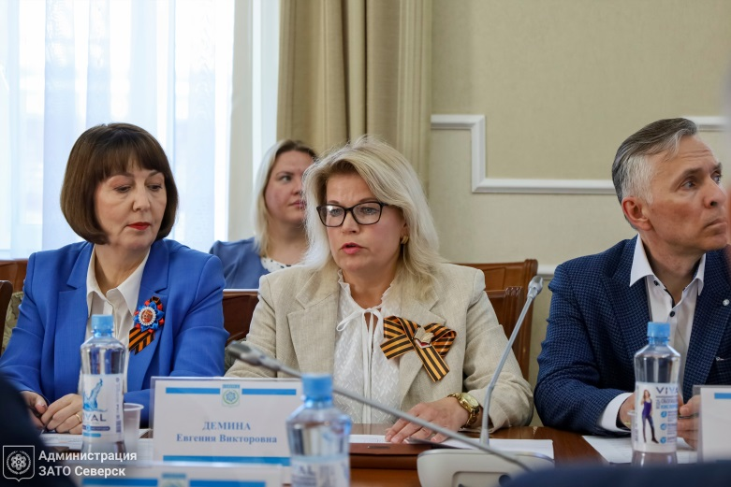

РЕАЛИЗАЦИЯ ПРОЕКТА
В РАМКАХ ИНИЦИАТИВЫ «ЭФФЕКТИВНЫЙ ГОРОД РОСАТОМА»
В ПЕД. КОЛЛЕКТИВЕ мбоу «сош №196»
1. Проект позволил внедрить бережливые технологии в управление школы.
2. Проект направлен на повышение эффективности управленческих процессов и рекомендован для тиражирования в образовательных учреждениях муниципалитета

Slide 9






Татьяна Соколова
директор МБОУ "СОШ №196"
ЗАТО Северск

